Slide 1
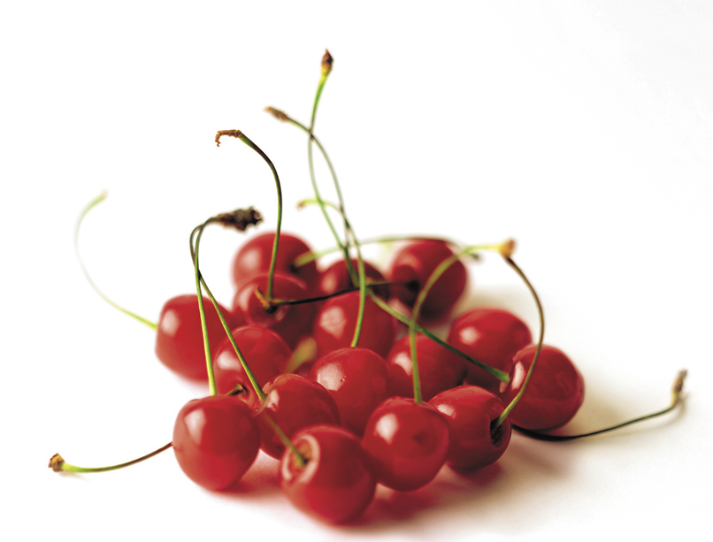
Recursos
biológicos

Slide 2
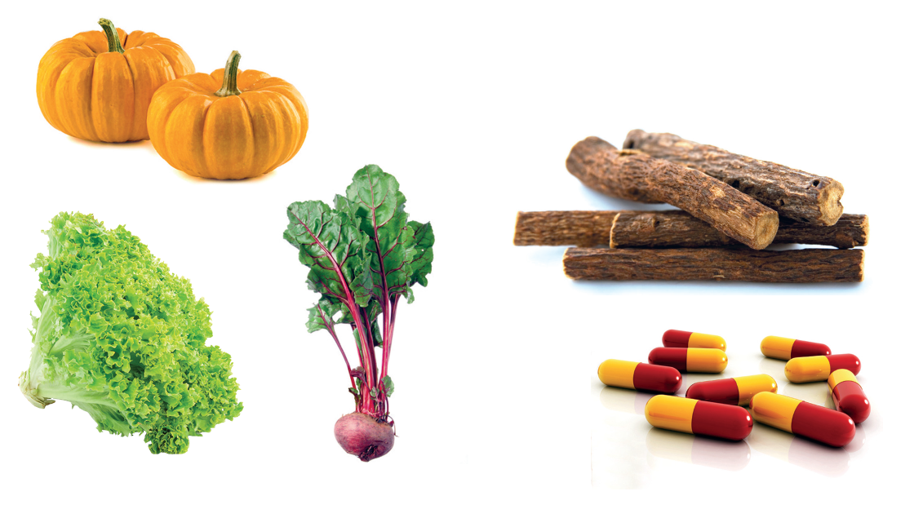
Os recursos biológicos correspondem ao conjunto de seres vivos que o Homem utiliza para se alimentar, mas também para fabricar vestuário, calçado, mobiliário, papel, borracha ou medicamentos.

Slide 3
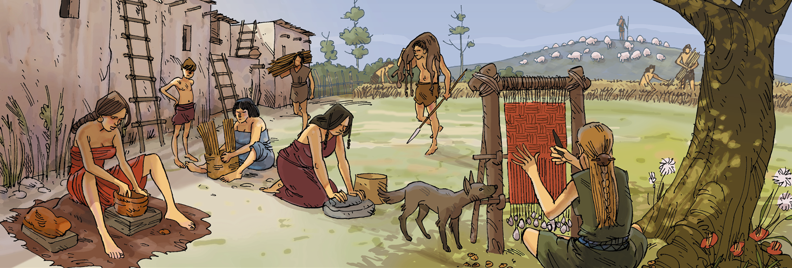
Produção de alimento
Em termos históricos o Homem tem dependido, essencialmente, da agricultura, produção animal e pesca para obter alimento.

Slide 4
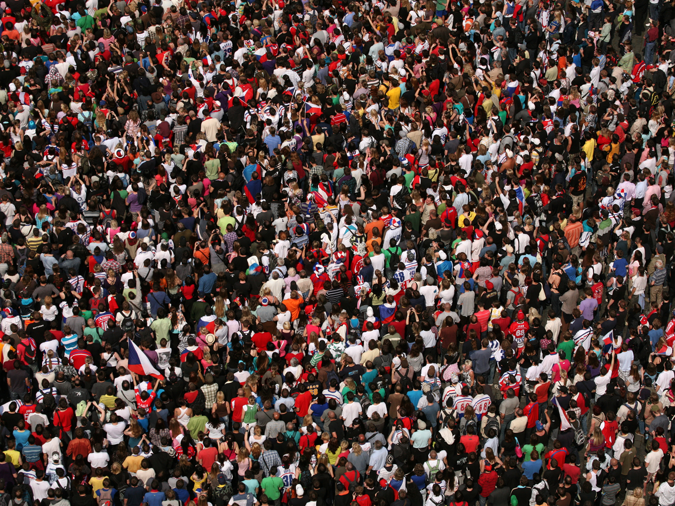

Desde 1950, tem-se assistido a um aumento bastante acentuado da produção de alimento, para responder ao elevado crescimento populacional.
Como é que se pode produzir mais alimento e distribuí-lo de forma equitativa pelos 8,9 mil milhões de pessoas que se pensa que existam no ano 2050?
E como fazê-lo de forma sustentável?

Slide 5
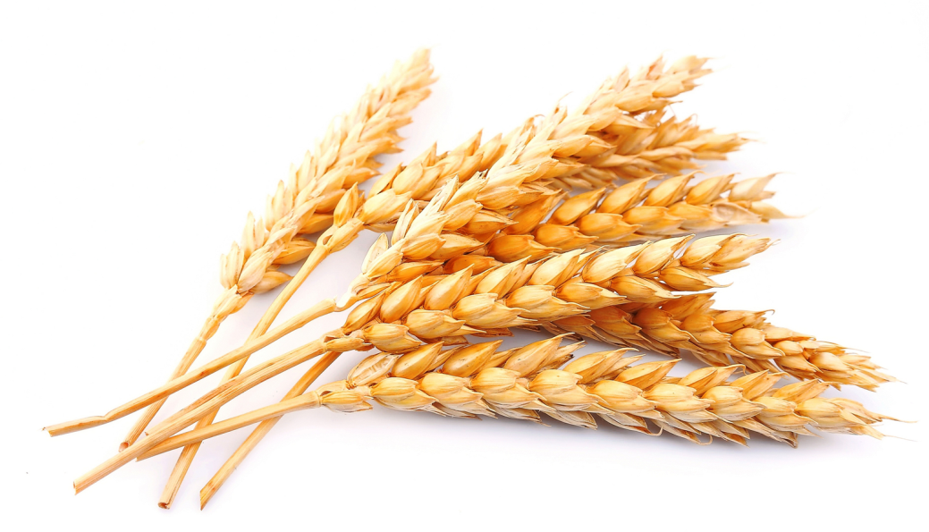
Produção de alimento
A cultura de apenas três espécies de plantas – trigo, arroz e milho – fornece mais de metade das calorias ingeridas, globalmente, pela população humana.
Por não ter capacidade económica para comprar carne ou peixe, dois terços da população mundial sobrevive, principalmente, à base das espécies referidas anteriormente.
Por outro lado, um consumo elevado de carne implica um elevado consumo de ração, produzida a partir de cereais. Este facto levou a um grande aumento do cultivo de cereais.

Slide 6
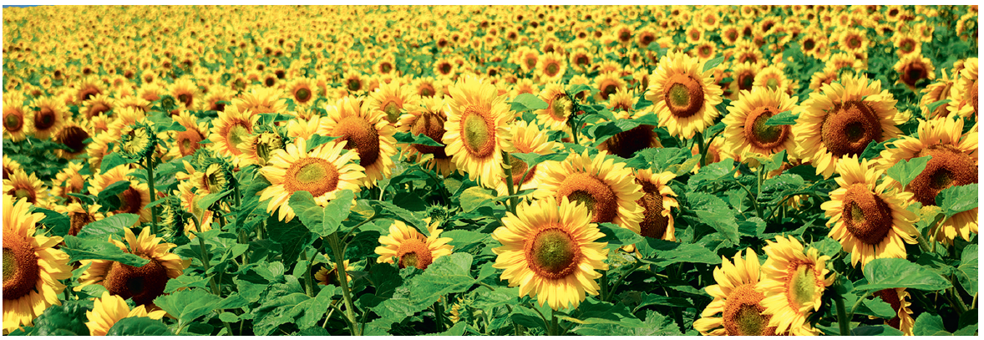
Agricultura
A maior produção de alimento a partir de 1950 deve-se ao aumento das áreas de produção agrícola (o que tem contribuído para o aumentar as áreas desflorestadas) e ao tipo de exploração agrícola. Para aumentar a produção, os países desenvolvidos recorrem à agricultura intensiva, que se caracteriza pela monocultura. São várias as consequências negativas da agricultura intensiva.

Slide 7
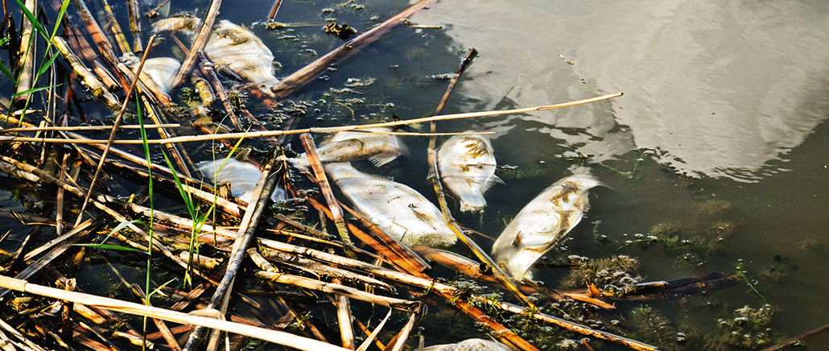
Consequências para a biodiversidade
• Degradação dos habitats, como consequência da desflorestação
• Morte de peixes devido à escorrência de pesticidas para os cursos de água
• Perda da diversidade devido à substituição de muitas espécies selvagens
por um número reduzido de espécies utilizadas na monocultura

Slide 8
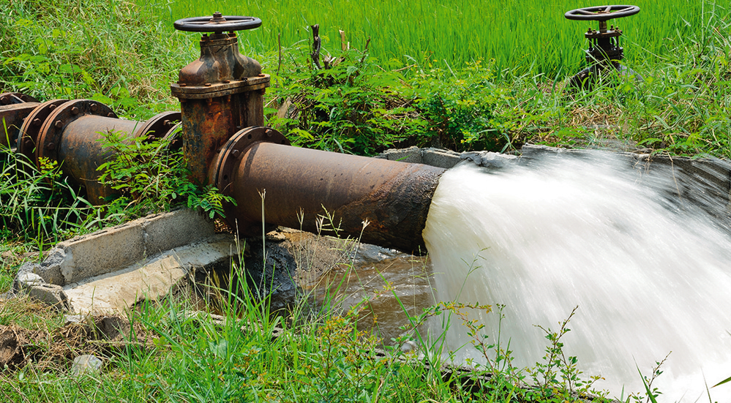
Consequências para os recursos hídricos
• Desperdício de água devido a rega pouco eficiente
• Aumento das águas de escorrência e de episódios de cheias como resultado
da desflorestação
• Poluição das águas devido à utilização de pesticidas
• Poluição de lagos e rios devido à escorrência de fertilizantes (fosfatos e nitratos)

Slide 9
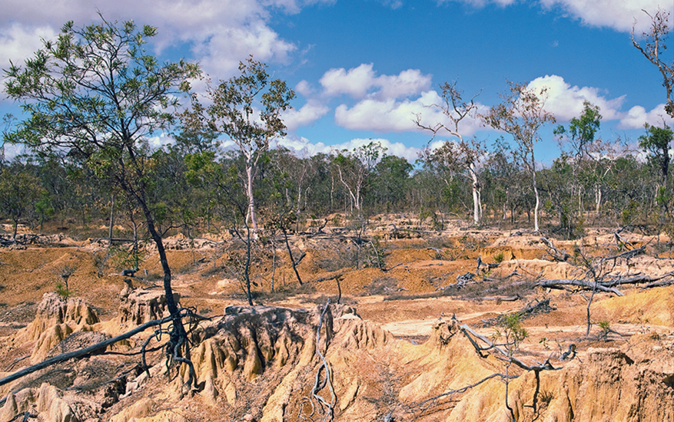
Consequências para o solo
• Erosão do solo (remoção das partículas de solo)
• Perda de fertilidade do solo (diminuição da quantidade de nutrientes), havendo necessidade de utilizar maior quantidade de fertilizantes químicos

Slide 10
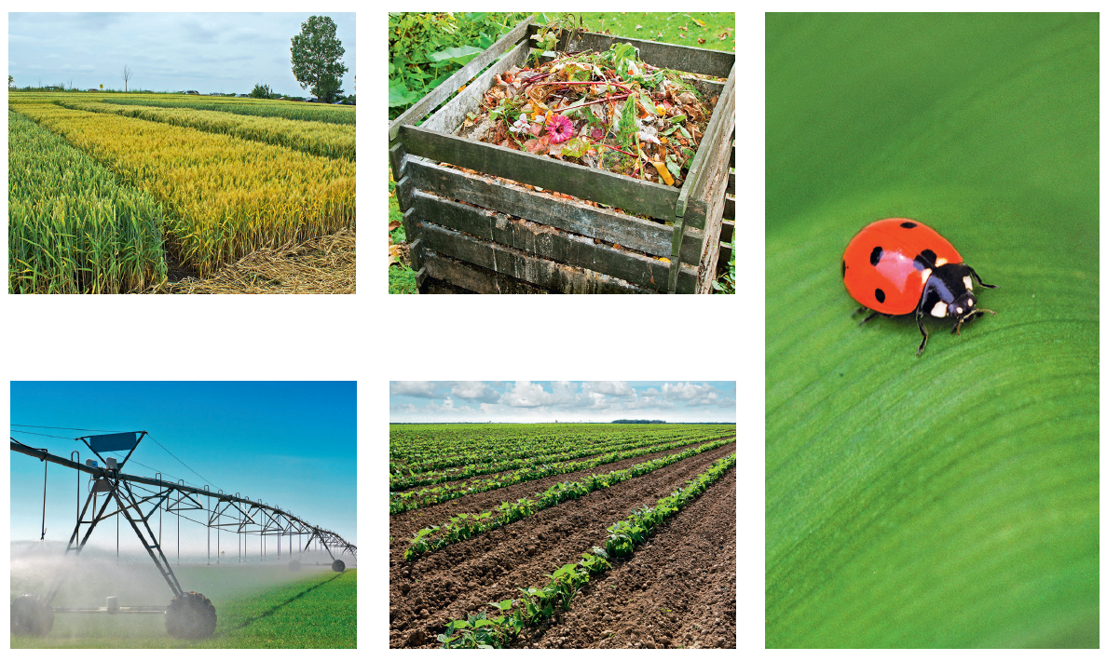
Para produzir alimentos de forma sustentável é necessário alterar as técnicas da agricultura intensiva, usando os conhecimentos sobre os ecossistemas para aumentar as colheitas, controlar as pragas e manter a fertilidade do solo – agricultura biológica.
Policultura: cultura de maior variedade de plantas
Composto: utilização de estrume
ou composto
Eficiência na rega
Rotação de culturas
Joaninha: predador natural para controlar pragas

Slide 11
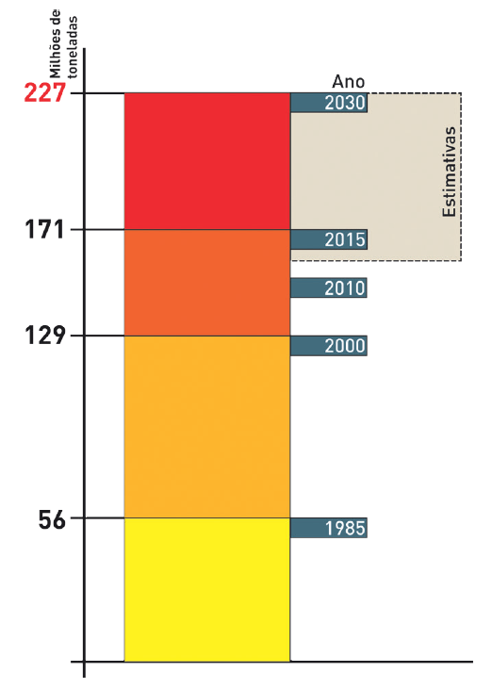
Muitos dos alimentos consumidos pelo Homem são obtidos a partir da produção animal: carne e seus derivados, laticínios ou ovos. Tendo em conta o aumento populacional, é fácil perceber que a produção animal tenha duplicado entre 1980 e 2010.
De acordo com estimativas da Organização das Nações Unidas para a Alimentação e Agricultura (FAO), este aumento terá tendência a manter-se pelo menos até 2030. Por um lado, a população continuará a aumentar e, por outro, é provável que nos países em desenvolvimento, ao ocorrer um crescimento do rendimento médio, as pessoas aumentem o consumo de carne.
Estimativa do crescimento da produção animal nos países em desenvolvimento (Fonte: FAO)

Slide 12
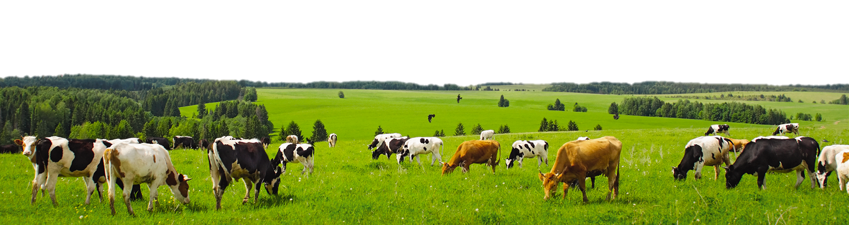
A elevada produção animal tem várias consequências ambientais:
• mais de metade dos terrenos agrícolas de todo o mundo são utilizados para a produção de cereais para alimentar os animais
• os animais consomem cerca de 37% da produção mundial de cereais
• mais de metade da água captada destina-se à produção animal
• como resultado do pastoreio , verifica-se o desgaste das camadas superiores do solo
• o metano (CH₄) resultante dos processos digestivos dos animais é um gás de efeito de estufa que agrava o aquecimento global
• produção de uma grande quantidade de excrementos que muitas vezes acabam por contaminar as águas
• consumo de grande quantidade de antibióticos pelos animais, o que tem contribuído para o desenvolvimento de microrganismos resistentes. Isto aumenta a dificuldade em combater doenças infeciosas, ao nível da população humana e ao nível dos animais usados na produção

Slide 13
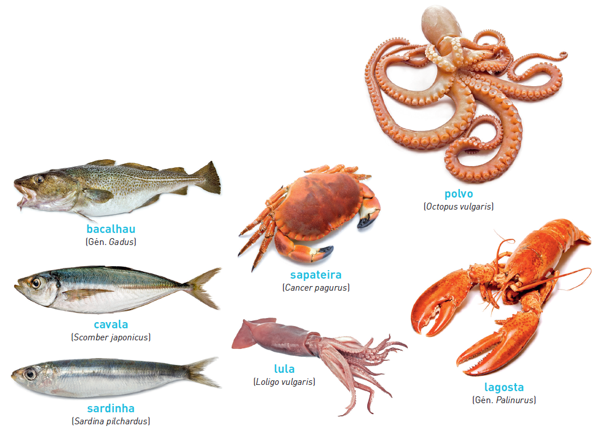
Pesca
Mais de metade dos peixes, moluscos e crustáceos utilizados na alimentação provêm da pesca no oceano. Os restantes recursos utilizados pelo Homem resultam de produção em aquacultura: faz-se a cultura de peixes marinhos e de água doce, moluscos e crustáceos em condições controladas, normalmente em tanques, jaulas ou troços de rios ou lagos.

Slide 14
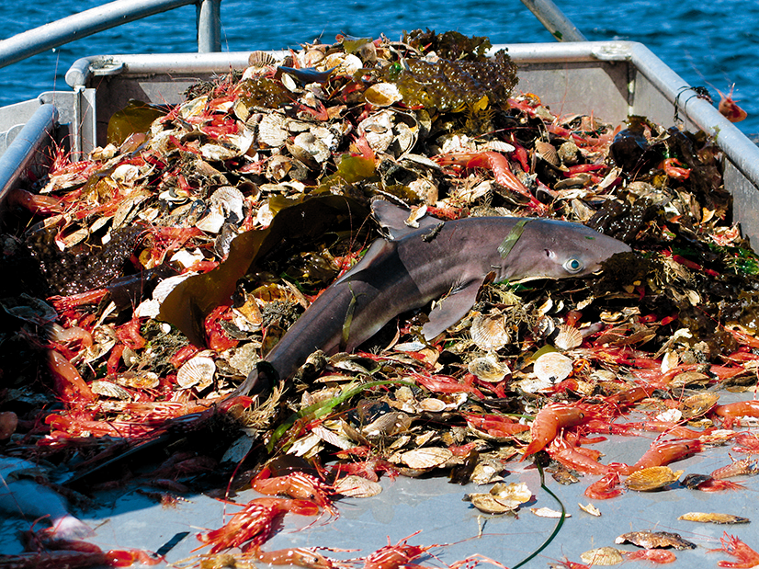
Nem sempre os métodos de captura ou as redes utilizadas são as mais adequadas às espécies que se pretende capturar. Se o tamanho da malha da rede, por exemplo, for demasiado pequeno pode ocorrer sobrepesca: os peixes com tamanhos abaixo do tamanho mínimo de captura são exemplares muito jovens que, se forem pescados, não se poderão reproduzir. Consequentemente, a população não pode ser renovada.
Muitas vezes, focas, tartarugas marinhas e golfinhos ficam retidos nas redes – captura acidental – e acabam por morrer.

Slide 15
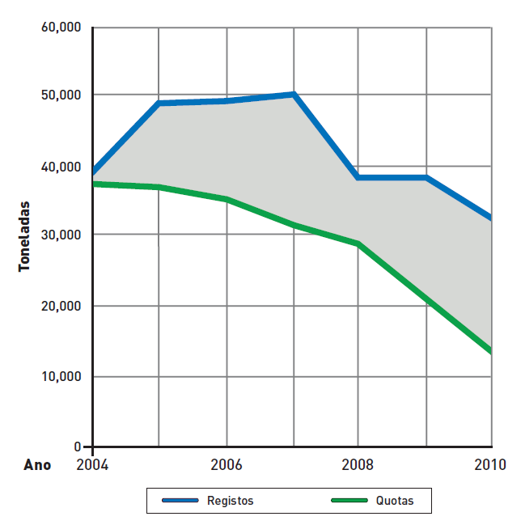
Se não houver renovação dos indivíduos, as populações entram em declínio até ao ponto em que a sua exploração deixa de ser sustentável.
Segundo a FAO, cerca de 75% das espécies comerciais encontram-se, atualmente, em situação de sobrepesca ou no limite máximo de captura sustentável. É o caso do atum, cujas capturas têm excedido largamente as quotas (capturas autorizadas) de pesca. Alguns cientistas alertaram já para o facto de o declínio nas populações de algumas espécies ser tão acentuado que, mesmo que a sua captura terminasse, seriam necessários mais de 20 anos para haver recuperação.

